Slide 1
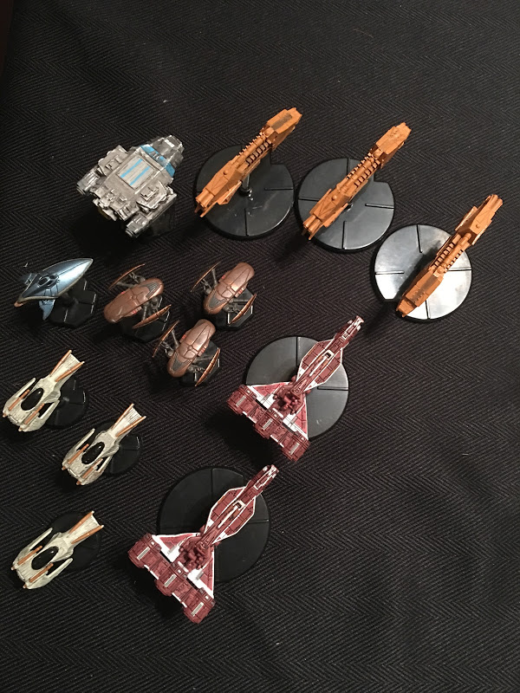
1
2
5
3
4
6

